Slide 1

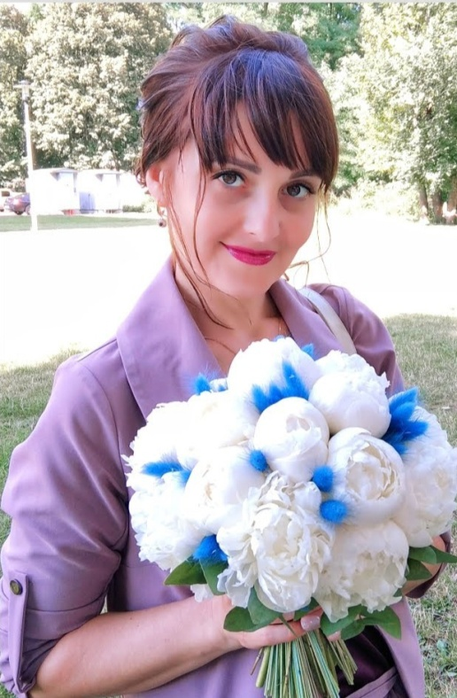
Моє життєве кредо: «Всі перемоги починаються з перемоги над собою».
Моє педагогічне кредо:
«Усе моральне виховання дітей зводиться до хорошого прикладу. Живіть добре або хоч намагайтеся жити добре і Ви мірою Вашого успіху в житті добре виховаєте дітей»
Прилуцький заклад дошкільної освіти (ясла-садок) комбінованого типу №26
Прилуцької міської ради Чернігівської області
Портфоліо вихователя
Шуляк
Оксани Володимирівни

Slide 2
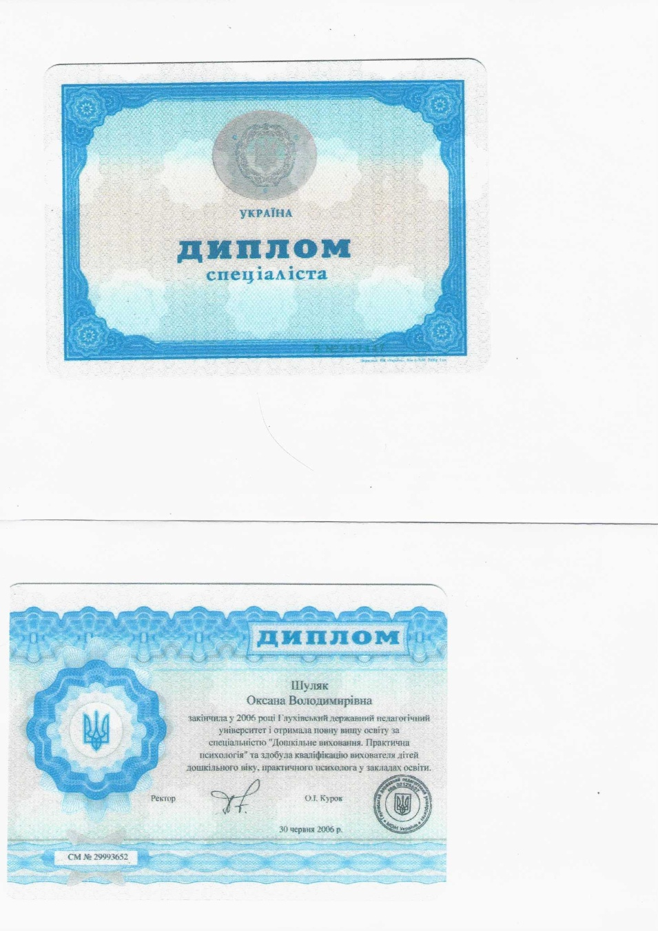
1.Візитівка педагога
Освіта: вища
2006 рік – Глухівський державний педагогічний університет за спеціальністю «Дошкільне виховання, практична психологія»
Педагогічний стаж: 16 років
Педагогічний стаж роботи у ДНЗ КТ №26: 3 роки
Кваліфікаційна категорія: «Спеціаліст І категорії»
Відомості про атестацію:
26.03.2022р.-підтверджено кваліфікаційну категорію «спеціаліст першої категорії»
Питання над яким працювала: “ Формуємо основи сучасного педагорічного спілкування з дошкільниками засобами конструювання”

Slide 3
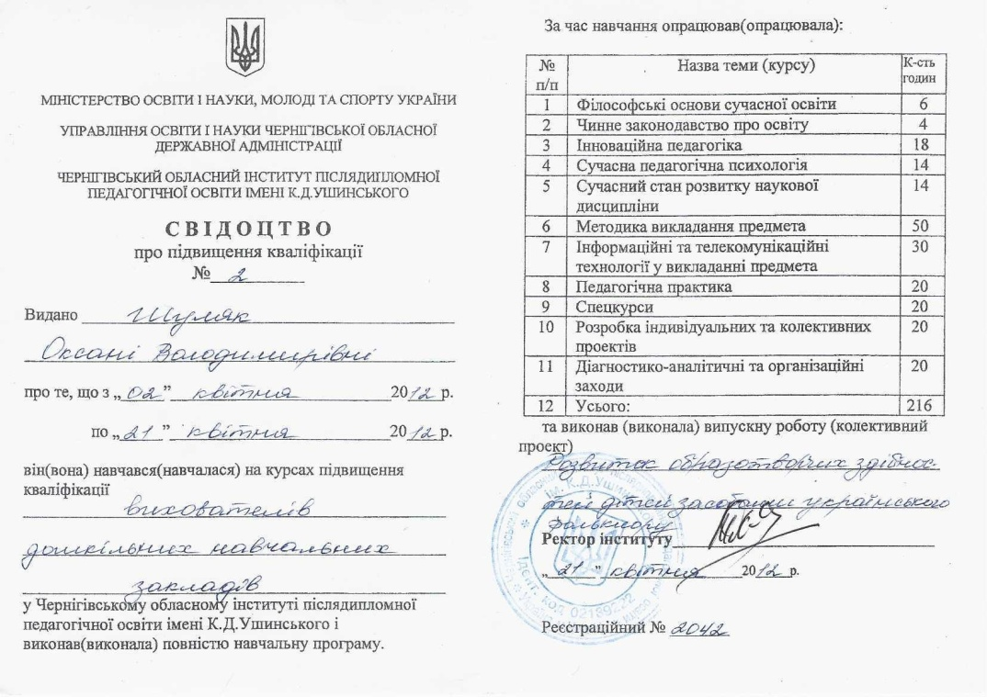
2.Підвищення кваліфікацій
Курси підвищення кваліфікації:
При Чернігівському обласному інституті післядипломної освіти педагогічних кадрів з 19 квітня по 07 травня 2021 року. Свідоцтво №25ПК0213922/003006-21
Тема творчої роботи: «Формуємо основи сучасного педагогічного спілкування з дошкільниками, засобами конструювання»

Slide 4
3.Самоосвіта
№ з/п | Вид документа | Номер документа, дата видачі | Назва курсів або додаткової освіти | Кількість годин навчання | Місце навчання | Примітка
1 | Сертифікат | ЄДРПОУ 41526967, 25жовтня 2022р. | «Організація майстер-класу для дітей з використанням арттерапії: пінотерапія» | 2 години | Сайт “Всеосвіта”
2 | Сертифікат | ЄДРПОУ 41526967, 25жовтня 2022р. | «Онлайн-заняття для дітей дошкільного віку у воєнний час» | 2 години | Сайт “Всеосвіта”
3 | Сертифікат | 27 листопада 2021 | Цифрограм 2.0(онлайн тестування) |  | Онлайн платформа Дія. Цифрова освіта. | Високий рівень С2
4 | Сертифікат | ЄДРПОУ 41526967, 25жовтня 2022р. | «Формування цінностей у дітей дошкільного віку під час ігрової активності на свіжому повітрі» | 2 години | Сайт “Всеосвіта”

Slide 5
№ з/п | Вид документа | Номер документа, дата видачі | Назва курсів або додаткової освіти | Кількість годин навчання | Місце навчання | Примітка
5 | Сертифікат | 10 січня 2023р. | «Перша домедична допомога в умовах війни» | 15 годин | Платформа онлайн-курсів Prometheus
6 | Сертифікат | 22 лютого 2023р. | «Дивись під ноги!Дивись,куди ідеш!» |  | Освітня онлайн-платформа «Зрозуміло!»
7 | Сертифікат | 7 лютого 2023р. | «Освіта для всіх:різноманітність,інклюзія та фізичний розвиток» | 30 годин | Платформа онлайн-курсів Prometheus
8 | Сертифікат | 7листопада 2022р. | "Методина скарбника вихователя:Практика ігротерапії у роботі з дітьми дошкільного віку" | 2 години | Сайт “Всеосвіта”

Slide 6
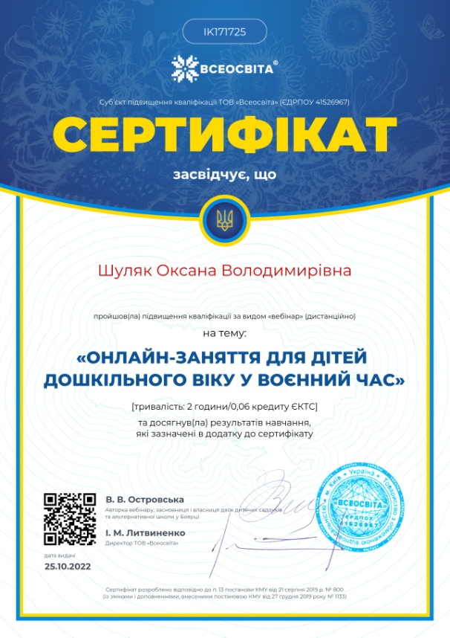

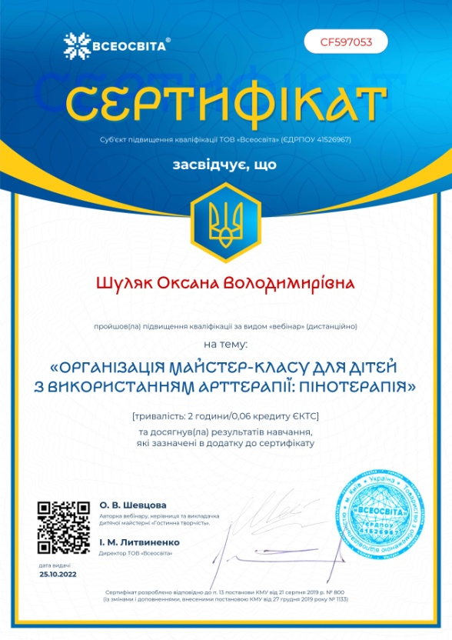
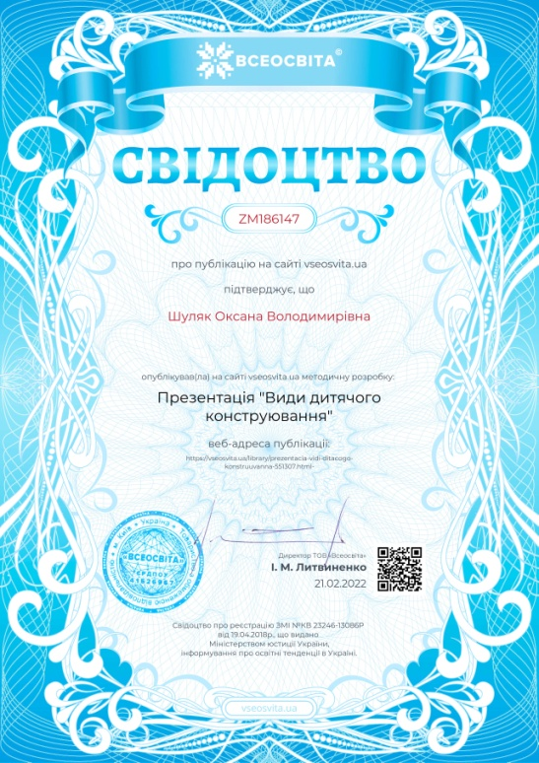


Slide 7
4.Нормативні документи
Базовий компонент дошкільної освіти (наказ МОН від 12.01.2021 № 33)
https://mon.gov.ua/storage/app/media/rizne/2021/12.01/Pro_novu_redaktsiyu%20Bazovoho%20komponenta%20doshkilnoyi%20osvity.pdf
Щодо методичних рекомендацій до оновленого Базового компонента дошкільної освіти (лист МОН від 16.03.2021 № 1/9-148)
https://mon.gov.ua/ua/npa/shodo-metodichnih-rekomendacij-do-onovlenogo-bazovogo-komponenta-doshkilnoyi-osviti
«Про забезпечення психологічного супроводу учасників освітнього процесу в умовах воєнного стану вУкраїні» лист МОН N 1/3737-22 від 29.03. 2022
Положення про атестацію педагогічних працівників https://zakon.rada.gov.ua/laws/show/z1649-22#n22
Постанова Кабінету Міністрів України № 800 “Деякі питання підвищення кваліфікації педагогічних і науково-педагогічних працівників” https://sqe.gov.ua/law/postanova-kabinetu-ministriv-ukrain-52/
Санітарний регламент для дошкільних навчальних закладів https://zakon.rada.gov.ua/laws/show/z0563-16#Text
Професійний стандарт вихователя ЗДО https://mon.gov.ua/npa/pro-zatverdzhennya-profesijnogo-standartu-vihovatel-zakladu-doshkilnoyi-osviti

Slide 8
5.Методична служба
Участь у роботі методичної служби дошкільного навчального закладу
2021—2022 н.р.
Педагогічна рада «Психолого – емоційний стан дошкільників» «Організовану освітню роботу я проводжу у формі…» (з досвіду роботи) | Листопад
Відкритий показ: Методична скринька педагога «Основи емоційного інтелекту дошкільника». | Грудень
Участь в педагогічній олімпіаді « Види дитячих конструкторів». | Лютий
2022-2023 н.р.
Розваги «Казка нам допомагає, веселить та розвиває» | Березень
Тематичне свято: “ Ми діти твої Україно! “ | Травень
Сортивно-розважальна година “Наша воля—наша доля” 2023—2024 н.р. Інформаційний кейс “Я говорю українською” Відкритий показ:Формуємо основи театральної майстерноті дошкільників.Театралізована діяльність малюків а змістом театралізованої дія-ті “Люба казко,починайся будь ласка” | Липень Березень Квітень

Slide 9
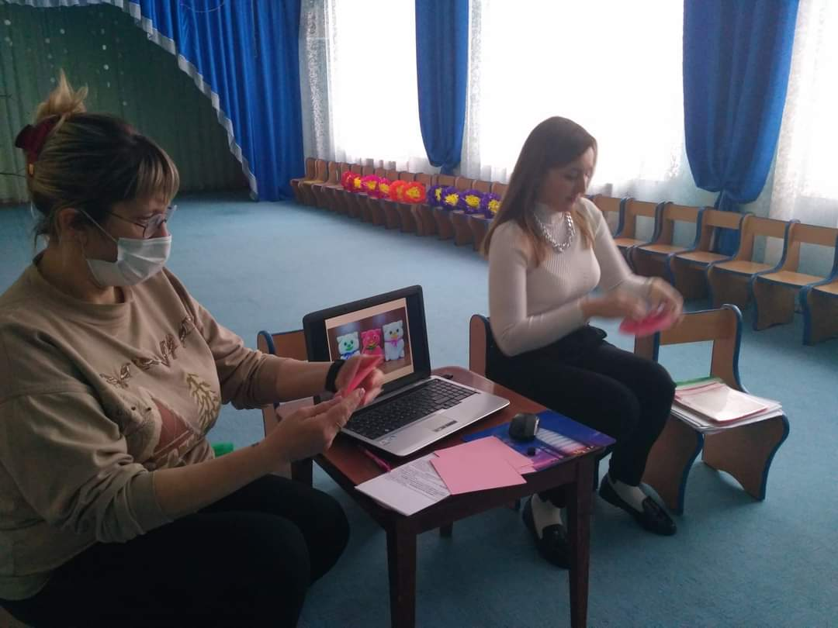
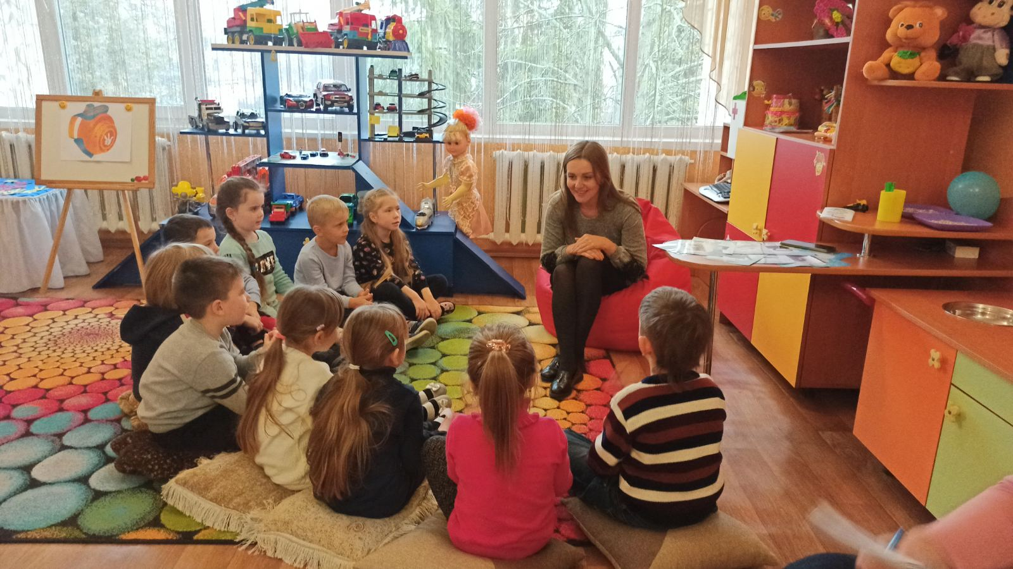
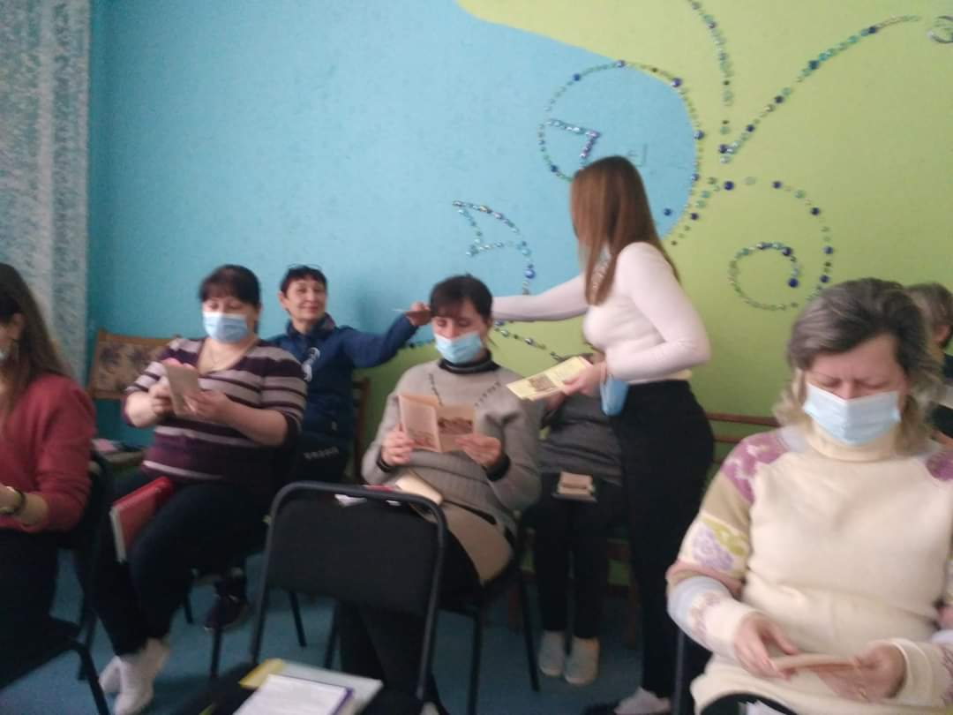
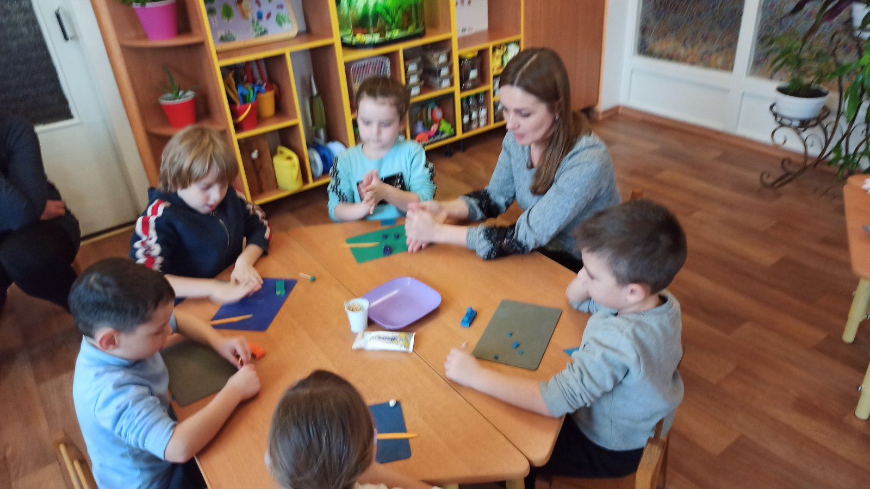
6.Фотоколаж
Відкритий показ: Методична скринька педагога «Основи емоційного інтелекту дошкільника»
Участь в педагогічній олімпіаді « Види дитячих конструкторів».

Slide 10
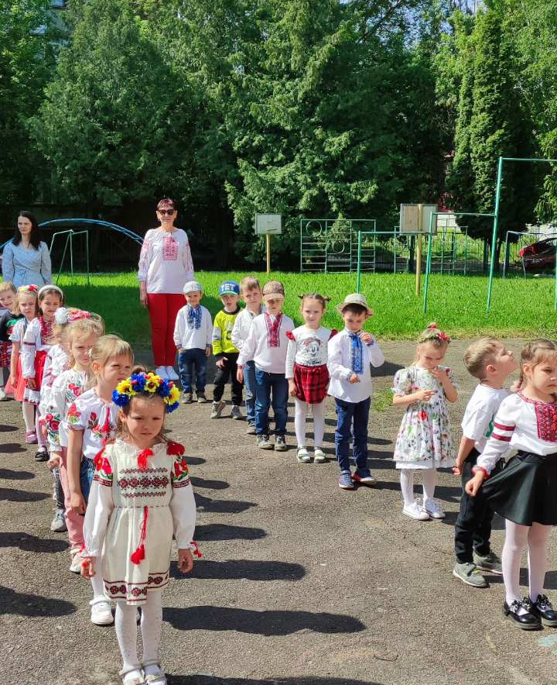
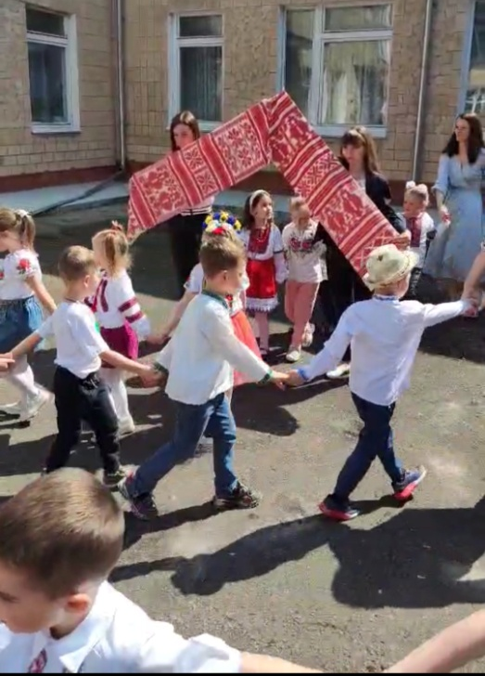
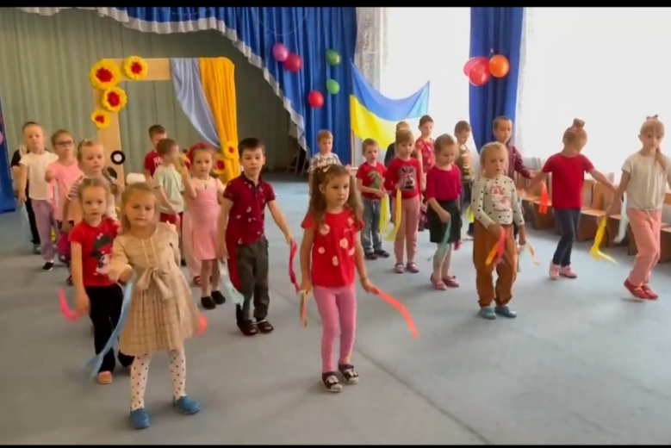
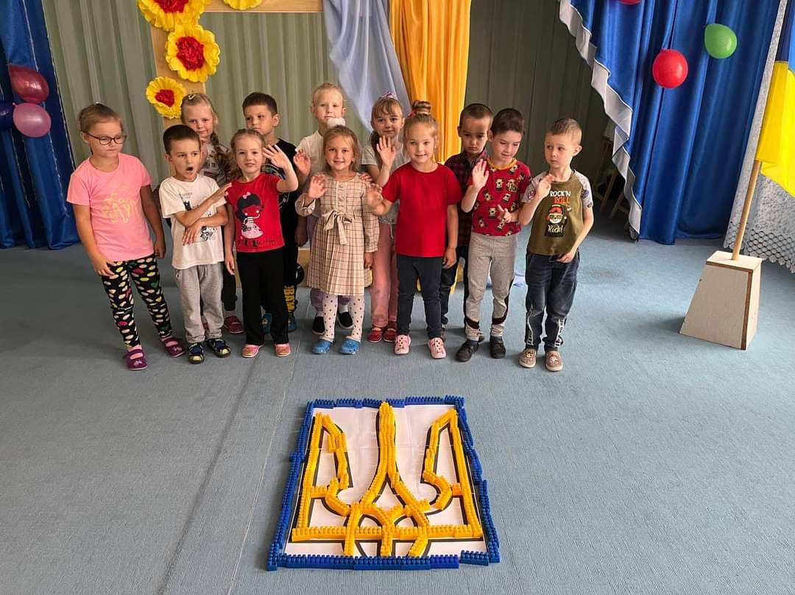
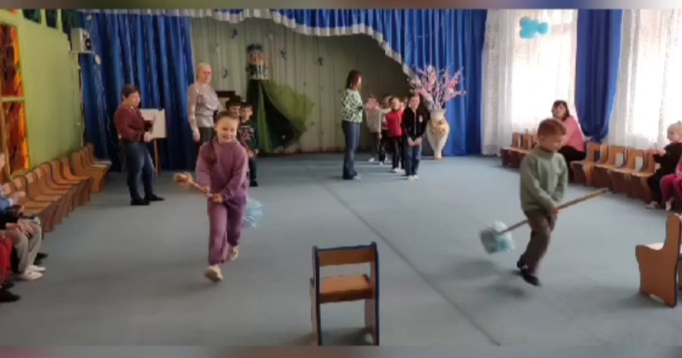
Тематичне свято: “ Ми діти твої Україно! “
Сортивно-розважальна година “Наша воля—наша доля”
Розваги «Казка нам допомагає, веселить та розвиває»

Slide 11
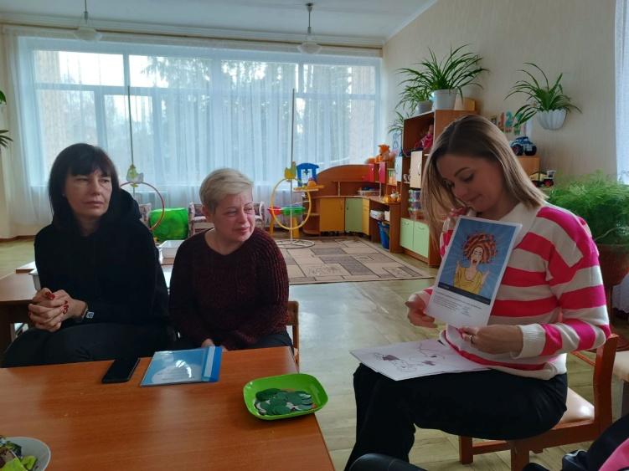
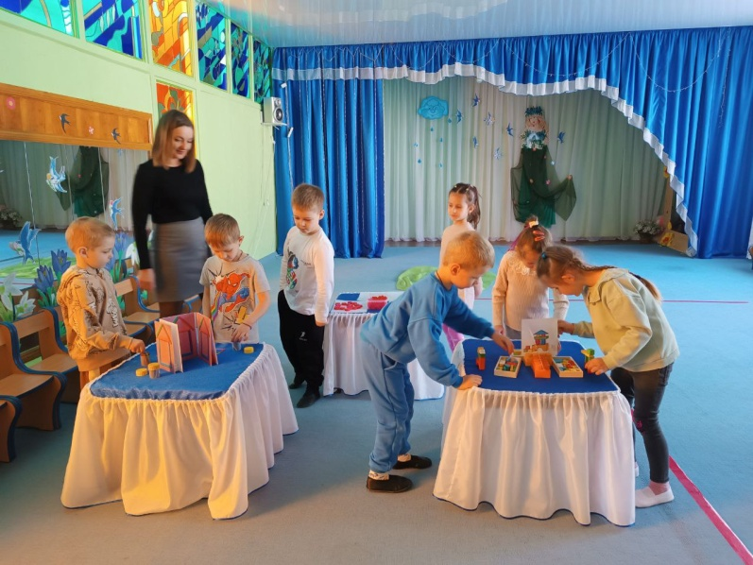
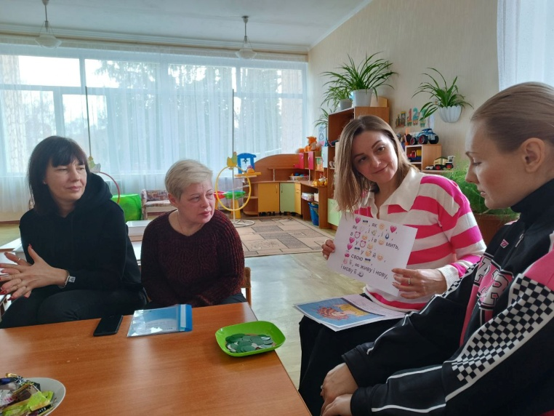
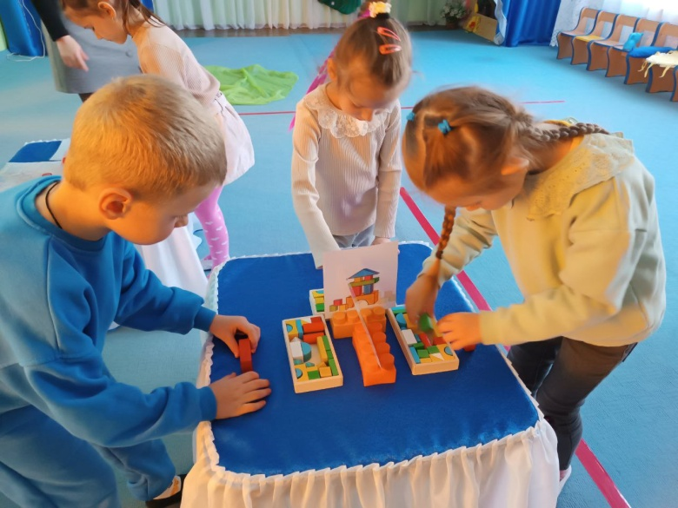
Інформаційний кейс
“Я говорю українською”
Відкритий показ:Театралізована діяльність малюків а змістом театралізованої дія-ті “Люба казко,починайся будь ласка”

Slide 12
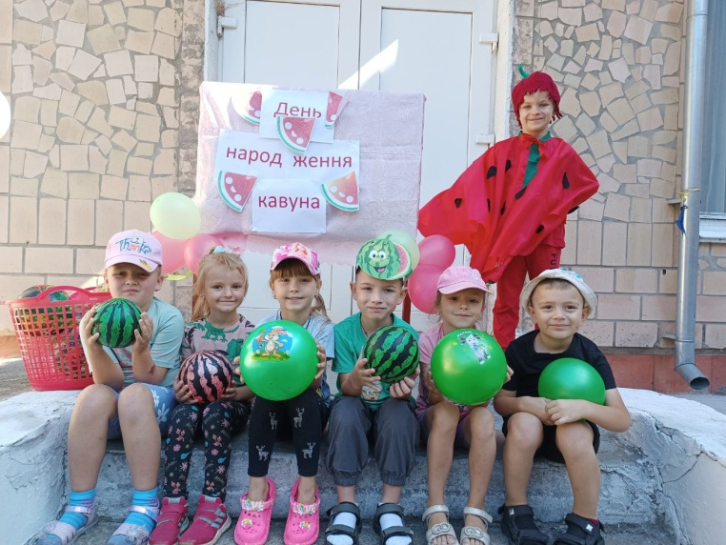
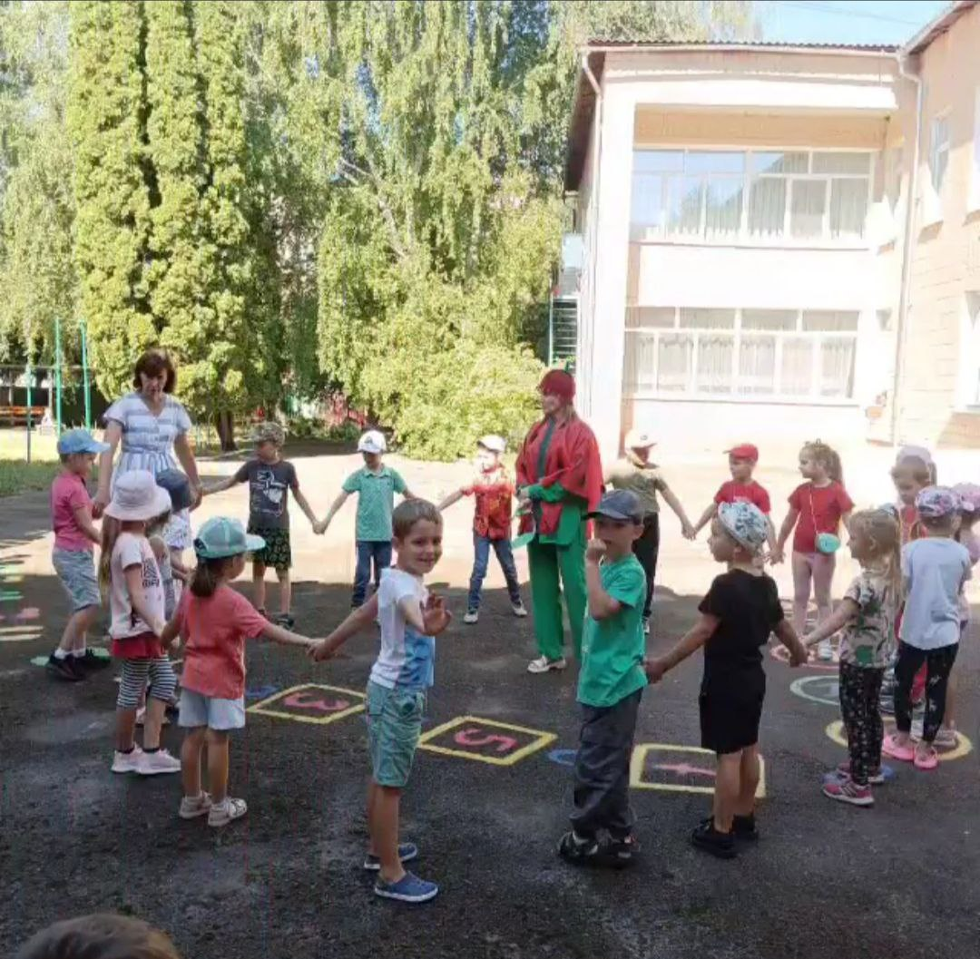
Розважальна година
“Іменини Кавуна”

Slide 13
7.Громадська діяльність педагога:
Була у складі робочої групи ВСЗЯО напрямок “Управлінські процеси закладу дошкільної освіти”

Slide 14
8.Система заходів з метою презентації практичної діяльності:
Особистий блог
https://vseosvita.ua/user/id1475029
Індивідуальна траєкторія професійного розвитку
https://vseosvita.ua/blogs/indyvidualna-traiektoriia-profesiinoho-rozvytku-94846.html
Підсумкова самооцінка власної професійної діяльності педагогічного працівника за Професійним стандартом «Вихователь закладу дошкільної освіти»
за 2023-2024 н. р
https://vseosvita.ua/private/blog/104480-00a4
Висновки анкетування власної професійної діяльності педагогічного працівника за професійним стандартом
«Вихователь закладу дошкільної освіти» 2023-2024н.р. https://vseosvita.ua/private/blog/104481-9946

